Slide 1

Тестування
“Як звірі пристосувалися до життя взимку?”
Танцюра А.В.

Slide 2
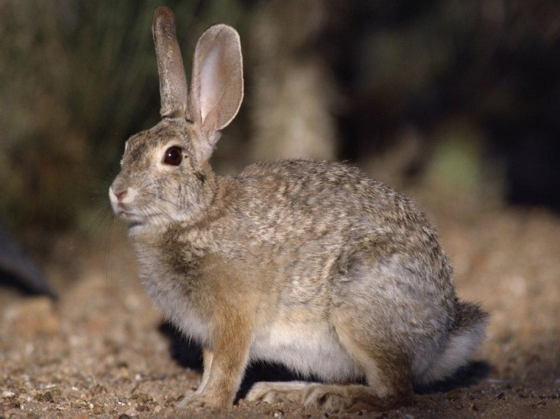
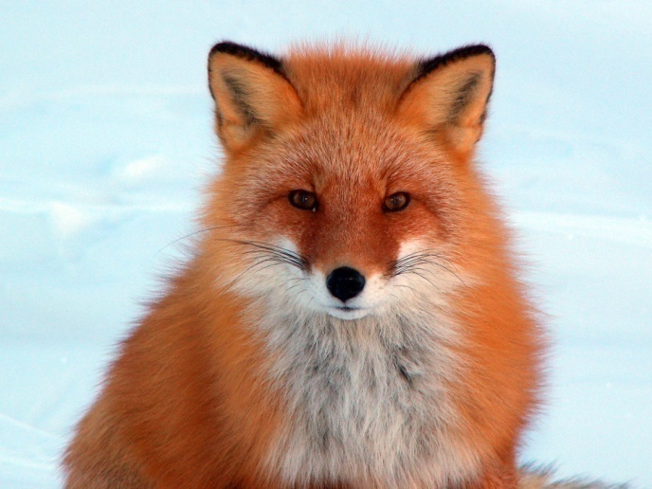
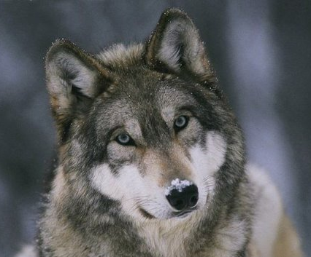
Тестування
1) Хто живиться корою дерев?
А)
Б)
В)

Slide 3
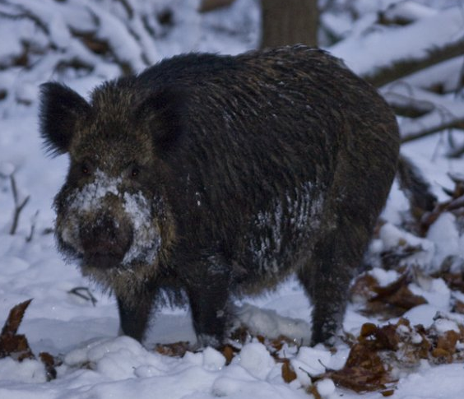
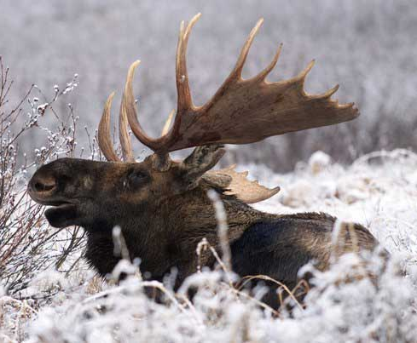
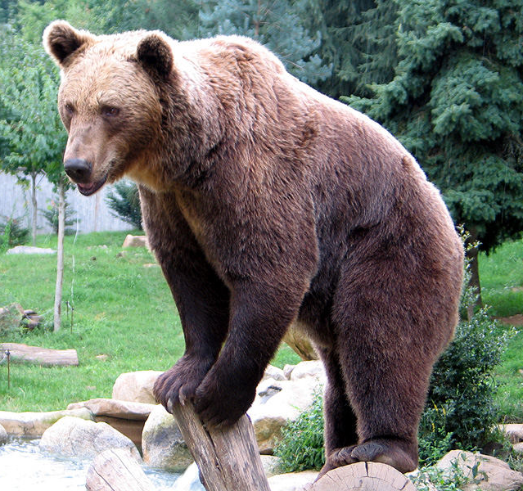

2) Хто взимку смокче лапу?
А)
Б)
В)

Slide 4
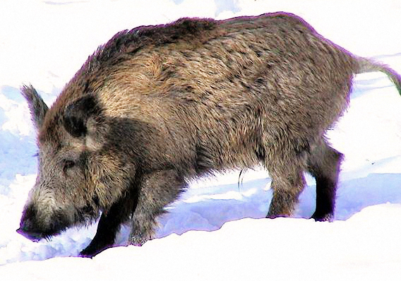
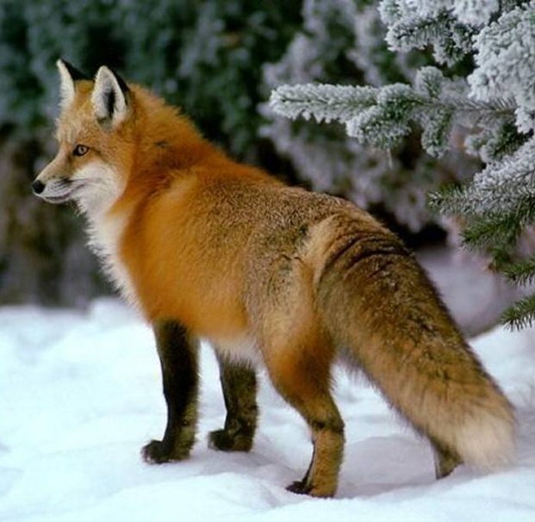

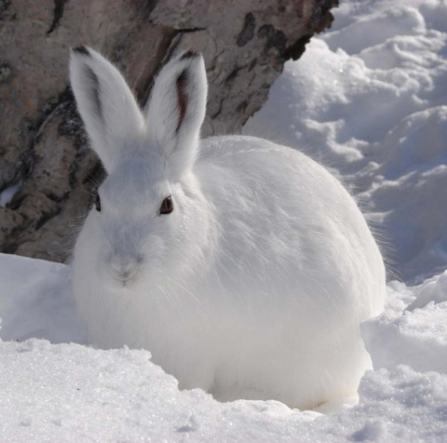
3) Хто найнебезпечніший ворог мишей?
А)
Б)
В)

Slide 5
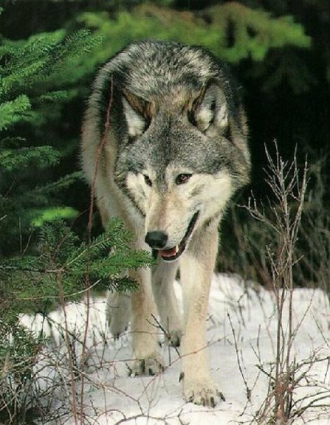
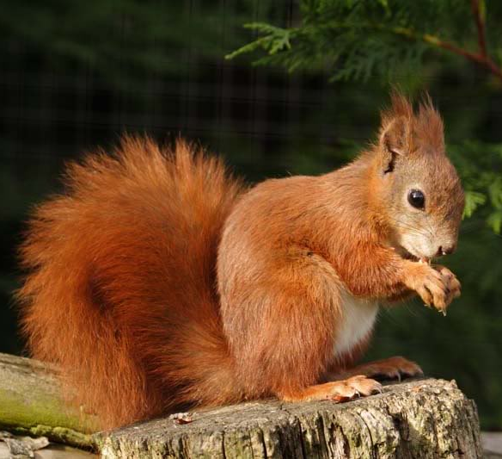
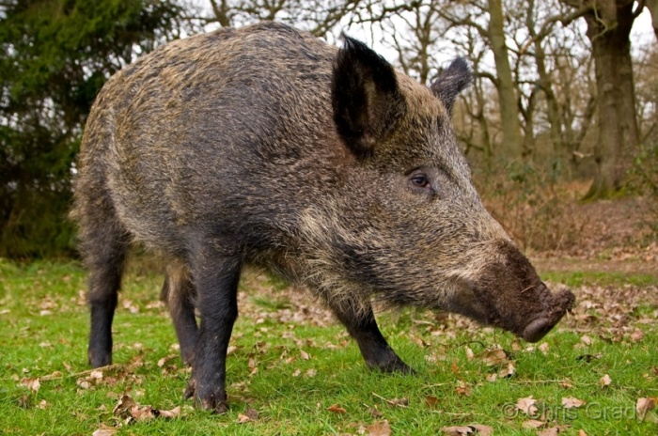
4) Хто взимку змінює колір хутра?
А)
В)
Б)

Slide 6
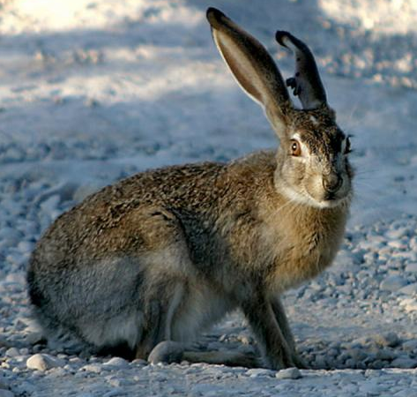
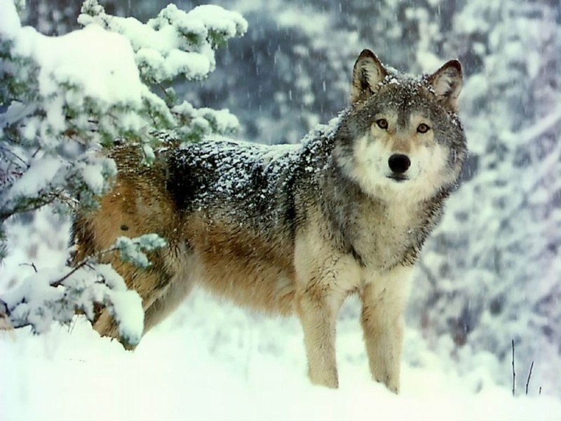
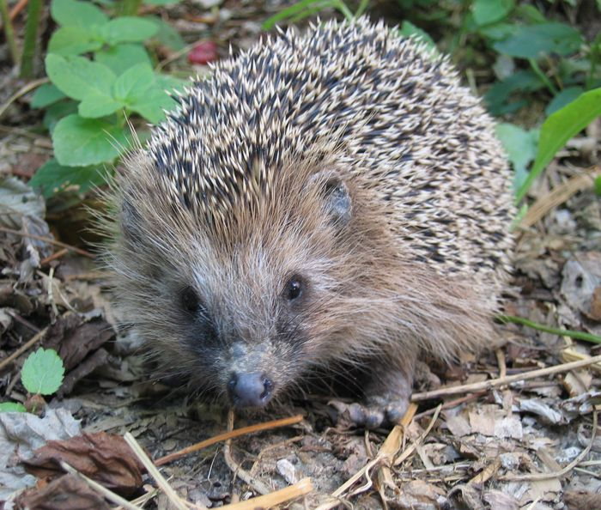
5) Хто взимку залягає в сплячку?
А)
Б)
В)

Slide 7
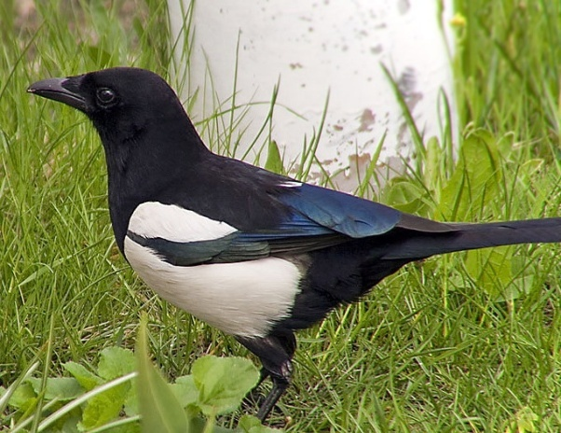
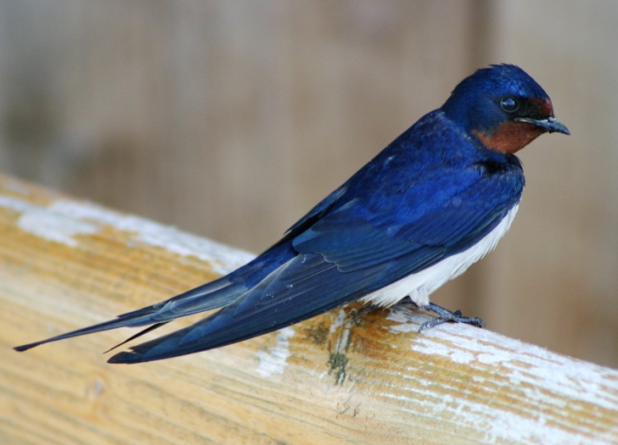
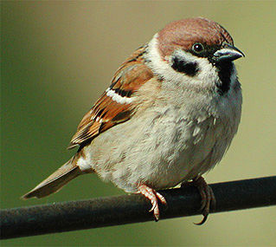
6) Який птах не зимує в Україні?
А)
В)
Б)

Slide 8

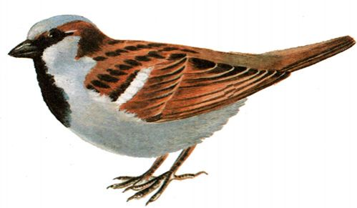
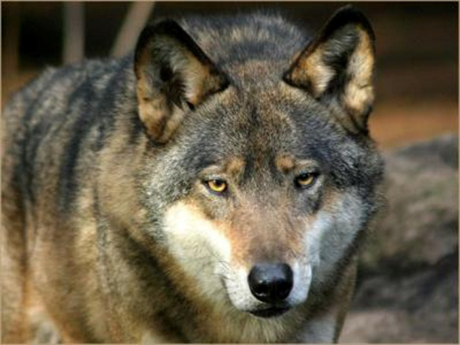
7) Яких тварин не зустрінеш взимку?
А)
В)
Б)

Slide 9
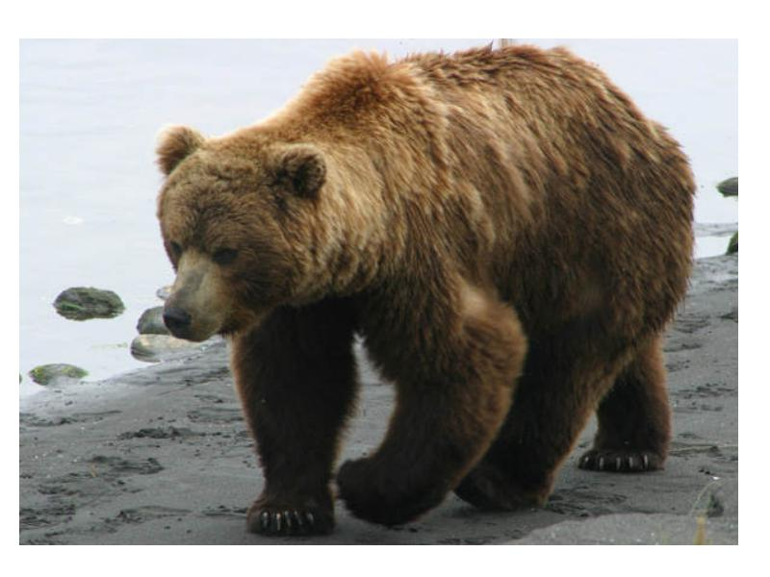
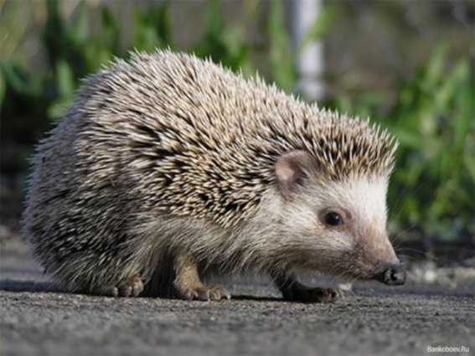
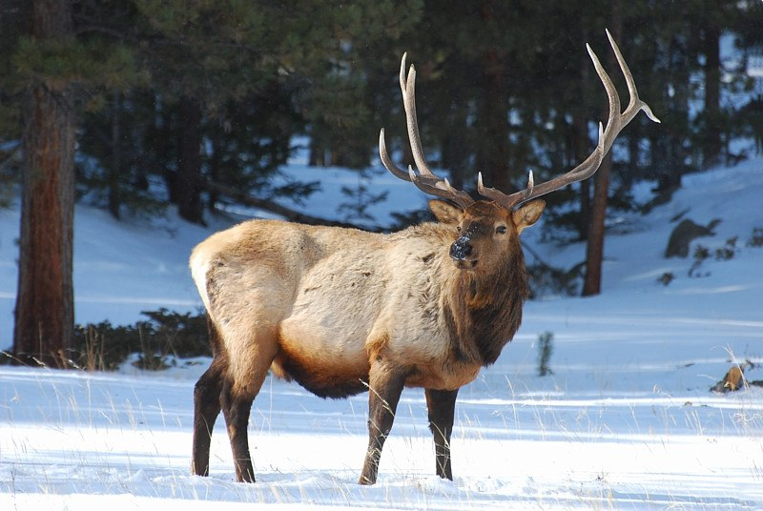
8) Хто із звірів взимку бродить у пошуках їжі?
А)
В)
Б)

Slide 10
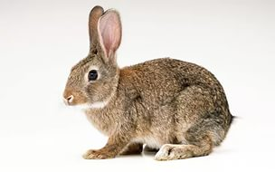
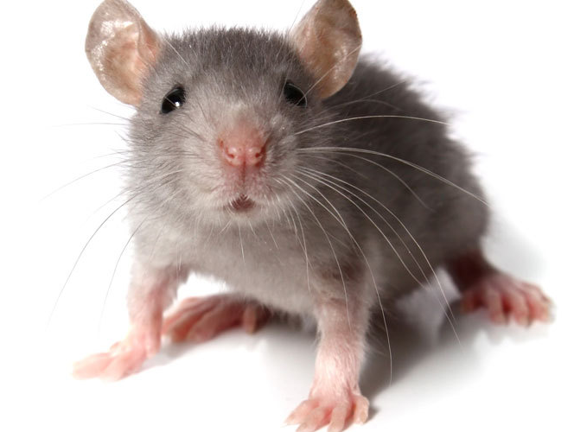
9) Хто із звірів взимку поїдає свої запаси їжі?
А)
В)
Б)

Slide 11

10) Хто із звірів взимку спить під купою хмизу?
А)
В)
Б)

Slide 12
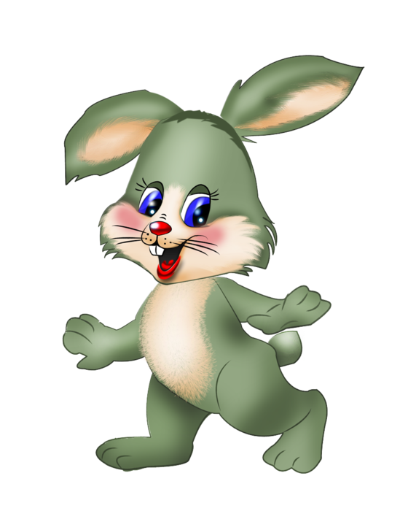
Кожна правильна відповідь оцінюється в 1 бал, загальна кількість балів за тест – 10 балів

Slide 13

Дякую за увагу!

